Slide 1
Εθνικη σχολη δημοσιασ διοικησησ & αυτοδιοικησησ κζ’ εκπαιδευτικη σειρα
Οργανωσιακη συμπεριφορα & ηγεσια
5. παρακινηση

Slide 2
ΠεριεχΟμενα
Check in
Προσεγγίσεις Παρακίνησης
Ενίσχυση
Ιεράρχηση κινήτρων
Προσδοκία
Δικαιοσύνη
Ενδογενείς αμοιβές

Slide 3
ΕΙΣΑΓΩΓΗ
Ένα από τα βασικότερα θέματα που αντιμετωπίζουν τα διευθυντικά στελέχη ενός δημόσιου οργανισμού είναι η δημιουργία ή ο εντοπισμός των κατάλληλων παρακινητικών μηχανισμών για τις υφιστάμενες και τους υφισταμένους τους με σκοπό:
την αύξηση της παραγωγικότητας ή/και της αποτελεσματικότητάς τους,
την ανάπτυξη ομαδικότητας και του αισθήματος ανάληψης πρωτοβουλιών και γενικότερα
την όσο το δυνατόν μεγαλύτερη ενεργοποίηση και προσήλωσή τους προς τον σκοπό και την αποστολή του οργανισμού.

Slide 4
ΠροσδοκΩμενα ΑποτελΕσματα
Με την ολοκλήρωση της Ενότητας οι σπουδαστές / σπουδάστριες αναμένεται να:
Αναγνωρίζουν και να κατανοούν σημαντικές θεωρίες κινήτρων,
δίνουν ορισμό για την υποκίνηση στο πλαίσιο ενός οργανισμού και εντός του εργασιακού περιβάλλοντος,
ιεραρχούν τη σπουδαιότητα των κινήτρων σε ατομικό επίπεδο,
περιγράφουν τη σχέση της υποκίνησης με την απόδοση.

Slide 5
ΚΙΝΗΤΡΑ & ΥΠΟΚΙΝΗΣΗ
Κίνητρα
οι διάφορες δυνάμεις που παράγουν, κατευθύνουν ή διατηρούν μια προσπάθεια σχετικά με τη συμπεριφορά ενός ατόμου ονομάζονται κίνητρα (Jewell, 1998).
Υποκίνηση
Ειδικά στον εργασιακό χώρο, η υποκίνηση θεωρείται ότι αποτελεί ένα σύνολο από ενεργητικές δυνάμεις, οι οποίες μπορεί να προέρχονται από το ίδιο το άτομο ή από το περιβάλλον του και καθορίζουν τη στάση του απέναντι στην εργασία (Pinder, 1984)

Slide 6
ΑΝΑΓΚΕΣ & ΚΙΝΗΤΡΑ
Τα κίνητρα στην πραγματικότητα δημιουργούνται ή μάλλον καλύτερα γεννώνται αυτόματα, μόλις προκύψει η κάλυψη κάποιας ανάγκης.
Καθώς οι ανάγκες διαφέρουν μεταξύ τους (επιβίωση, αναγνώριση κτλ), έτσι και τα κίνητρα μπορεί να είναι έμφυτα ή και επίκτητα, φυσιολογικά, βιολογικά και ψυχολογικά.

Slide 7
ΜΕΛΕΤΗ ΠΕΡΙΠΤΩΣΗΣ
Ο Γιάννης είναι 30 ετών, υπάλληλος με τέσσερα μόλις χρόνια προϋπηρεσία στον δημόσιο τομέα. Πρόσφατα, έχει μετακομίσει στην Αθήνα από την επαρχία, καθώς προετοιμάζεται για τον γάμο του με τη σύντροφό του, η οποία παραμένει άνεργη εδώ και 12 μήνες. Ο Γιάννης είναι ιδιαίτερα ανήσυχος με τις περικοπές που έχουν γίνει στον δημόσιο τομέα και ακόμα περισσότερο με τη συζήτηση για την κινητικότητα των υπαλλήλων που είναι αορίστου χρόνου.
Δεκαπέντε χρόνια αργότερα βρίσκουν τον Γιάννη και τη γυναίκα του να έχουν μια όμορφη οικογένεια, να έχουν ξεπεράσει τις οικονομικές δυσκολίες και να έχουν τακτοποιήσει τη ζωή τους. Ο Γιάννης είναι ήδη Τμηματάρχης στο τμήμα του, έχει καλύτερες αποδοχές και μπροστά του έχει την ευκαιρία προαγωγής σε Διευθυντή στην υπηρεσία του. Μάλιστα, έχει ήδη ξεκινήσει την παρακολούθηση ενός μεταπτυχιακού προγράμματος στη Διοίκηση Ανθρώπινων Πόρων, ώστε να αποκτήσει πρόσθετες γνώσεις και προσόντα και να διεκδικήσει τη νέα θέση.
Μπορείτε να διακρίνετε διαφορετικά κίνητρα σε κάθε φάση της ζωής του Γιάννη και πώς αυτά συνδέονται με τις ανάγκες του κάθε φορά;

Slide 8
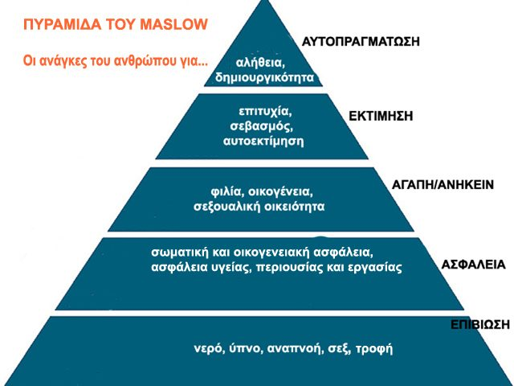
ΒΑΣΙΚΕΣ ΠΡΟΣΕΓΓΙΣΕΙΣ: Η ΙΕΡΑΡΧΗΣΗ ΤΩΝ ΑΝΑΓΚΩΝ

Slide 9
ΒΑΣΙΚΕΣ ΠΡΟΣΕΓΓΙΣΕΙΣ
Θεωρία δύο Παραγόντων του Herzberg Υγιεινή και παρακίνηση > ικανοποίηση ή δυσαρέσκεια
Θεωρία της Δικαιοσύνης Απολαβές / συνεισφορά μου vs Απολαβές / συνεισφορά των άλλων
Θεωρία της Προσδοκίας του Vroom Δυνατότητα παρακίνησης των ατόμων ανάλογα με το βαθμό επιθυμίας τους για κάτι και την πιθανότητα ότι μπορούν να το αποκτήσουν.

Slide 10
ΒΑΣΙΚΕΣ ΠΡΟΣΕΓΓΙΣΕΙΣ: ενισχυση των κινητρων εργασιασ
Τρεις βασικές αρχές :
Οι άνθρωποι συνεχίζουν να κάνουν πράγματα που έχουν επιβραβευτικά αποτελέσματα.
Οι άνθρωποι αποφεύγουν να κάνουν πράγματα που επιφέρουν τιμωρία.
Οι άνθρωποι τελικά σταματάνε να κάνουν πράγματα που δεν έχουν ούτε επιβραβευτικά αποτελέσματα, ούτε επιφέρουν τιμωρία (Jewell, 1998).

Slide 11
Υποκινηση στον χωρο εργασιασ
Η υποκίνηση στον χώρο εργασίας είναι το αποτέλεσμα της συνάρτησης Ε = Κ + Δ + Π
όπου Ε = επίδοση, Κ = κίνητρα, Δ = δυνατότητα και Π = περιβάλλον. Η επίτευξη, δηλαδή, υψηλών επιπέδων επίδοσης απαιτεί έναν εργαζόμενο που:
να θέλει να κάνει τη δουλειά (κίνητρα),
να μπορεί να κάνει τη δουλειά (δυνατότητα) και
να έχει και τα απαραίτητα υλικά και πόρους (περιβάλλον)

Slide 12
ΣΥΖΗΤΗΣΗ ΣΕ ΟΜΑΔΕΣ
Δείτε το βίντεο του Simon Sinek με τίτλο ‘Πώς οι σπουδαίοι ηγέτες εμπνέουν για δράση’ και προετοιμαστείτε να συζητήσουμε τη σημασία του μεγάλου ‘γιατί’.
https://www.ted.com/talks/simon_sinek_how_great_leaders_inspire_action?language=el

